Slide 1
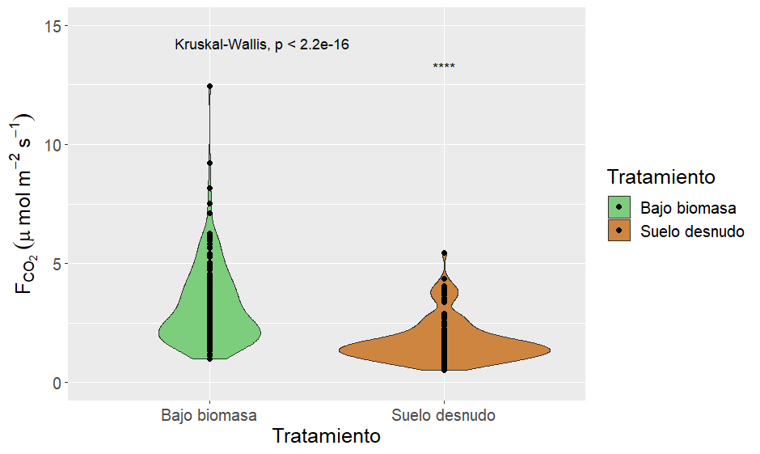
Quercus pyrenaica (Cáñar)

Slide 2
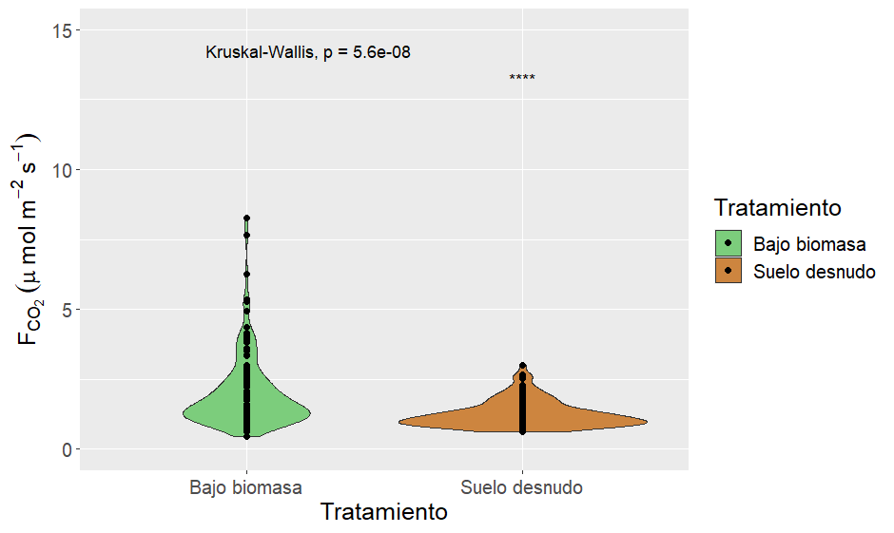
Quercus ilex (Fiñana)

Slide 3
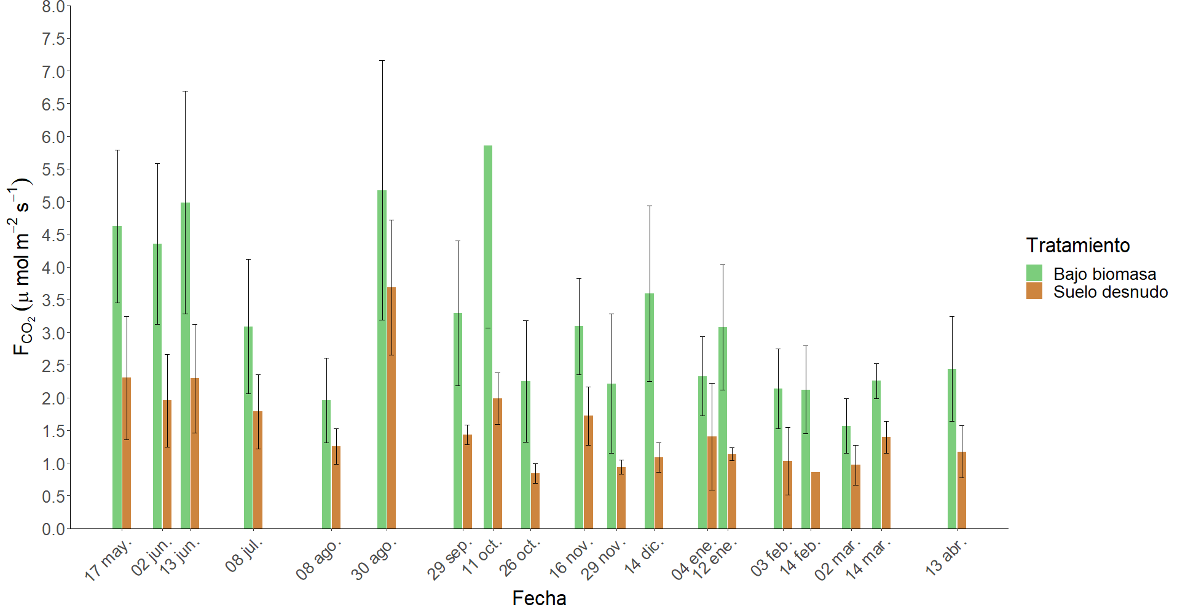
Quercus pyrenaica (Cáñar)

Slide 4
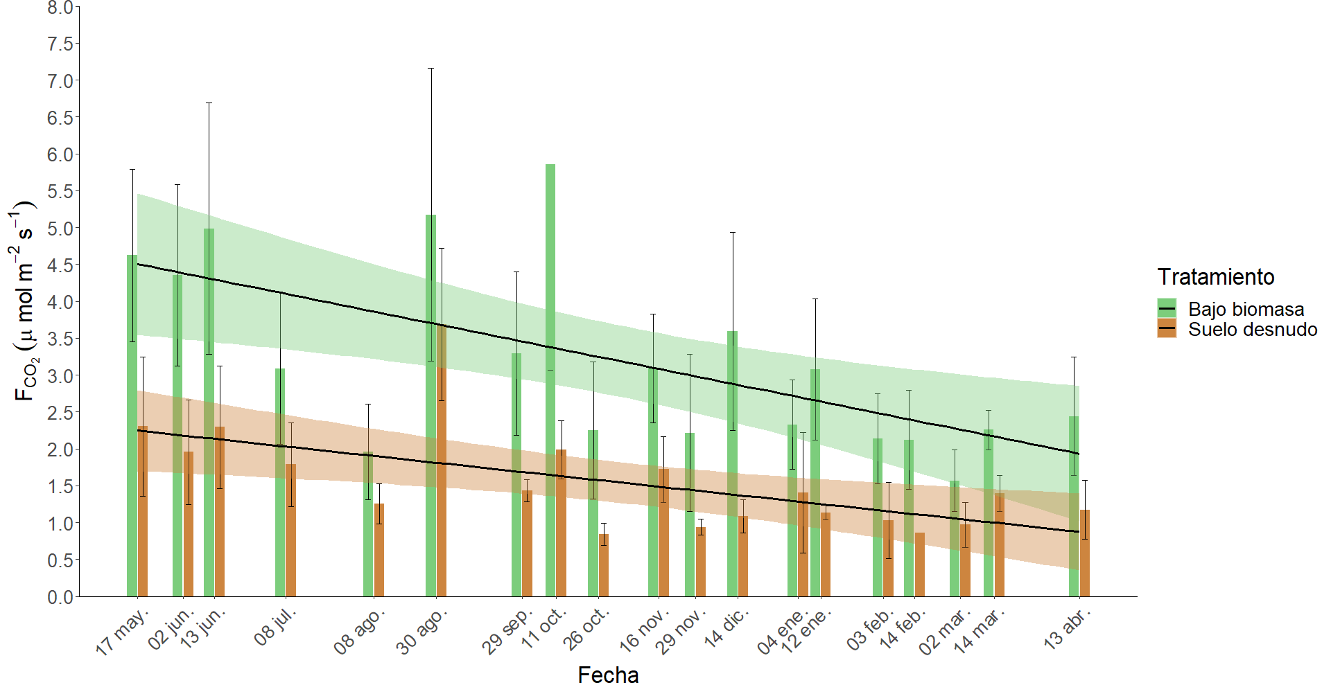
Quercus pyrenaica (Cáñar)

Slide 5
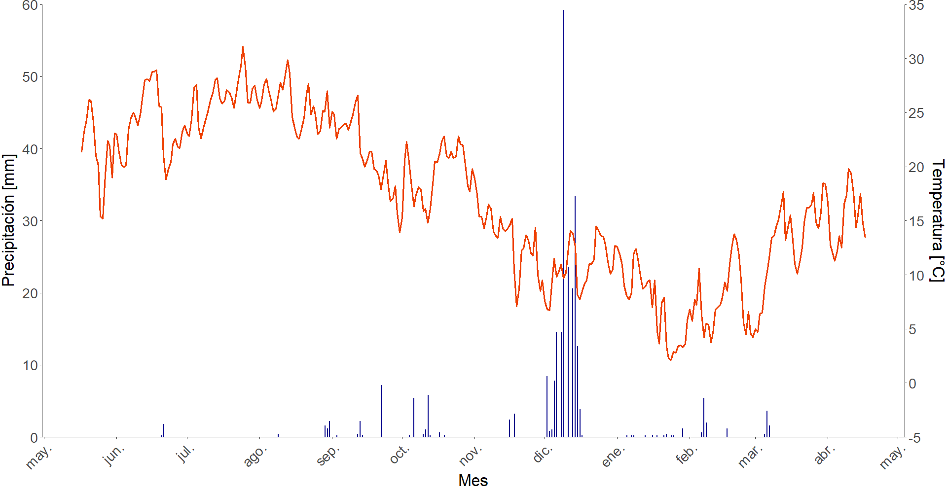
Quercus pyrenaica (Cáñar)

Slide 6
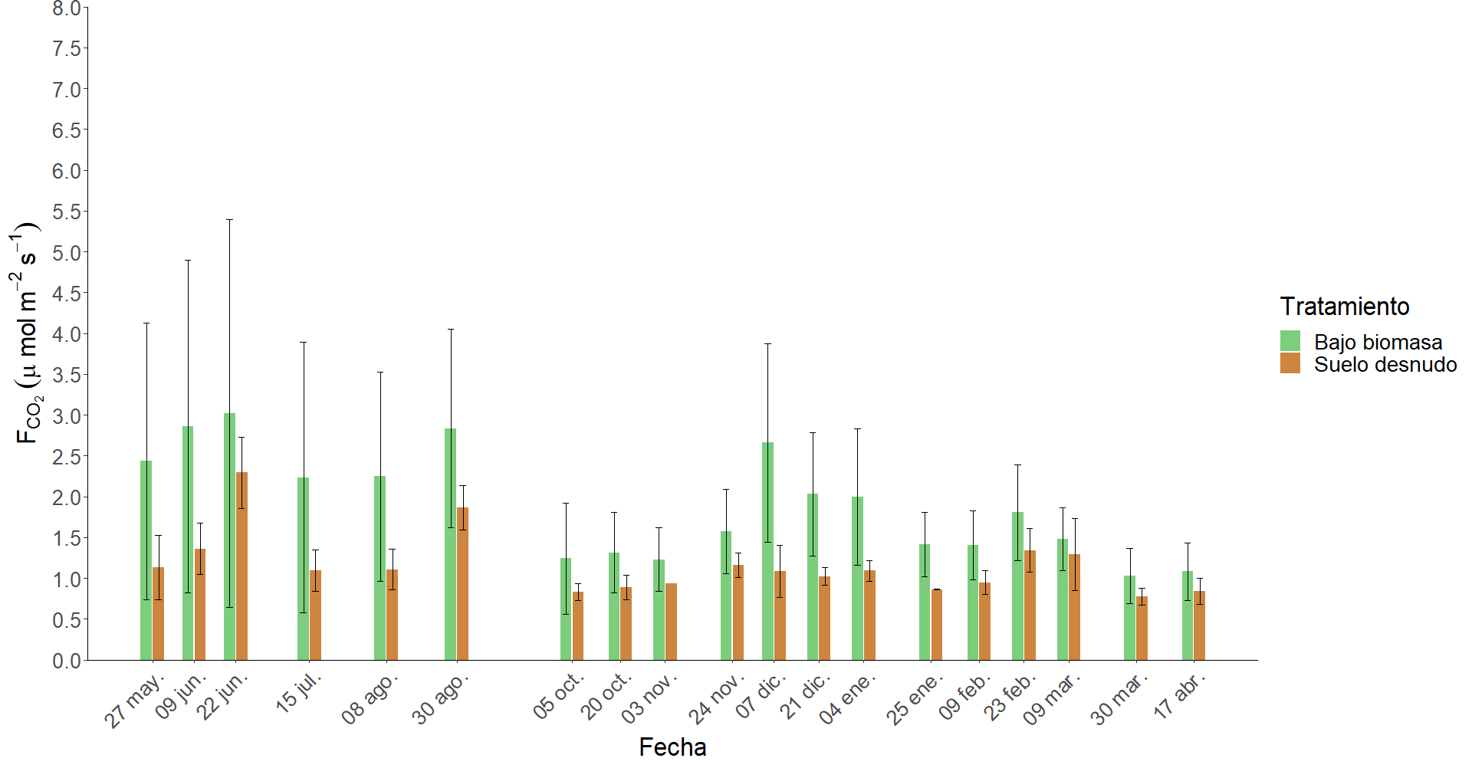
Quercus ilex (Fiñana)

Slide 7
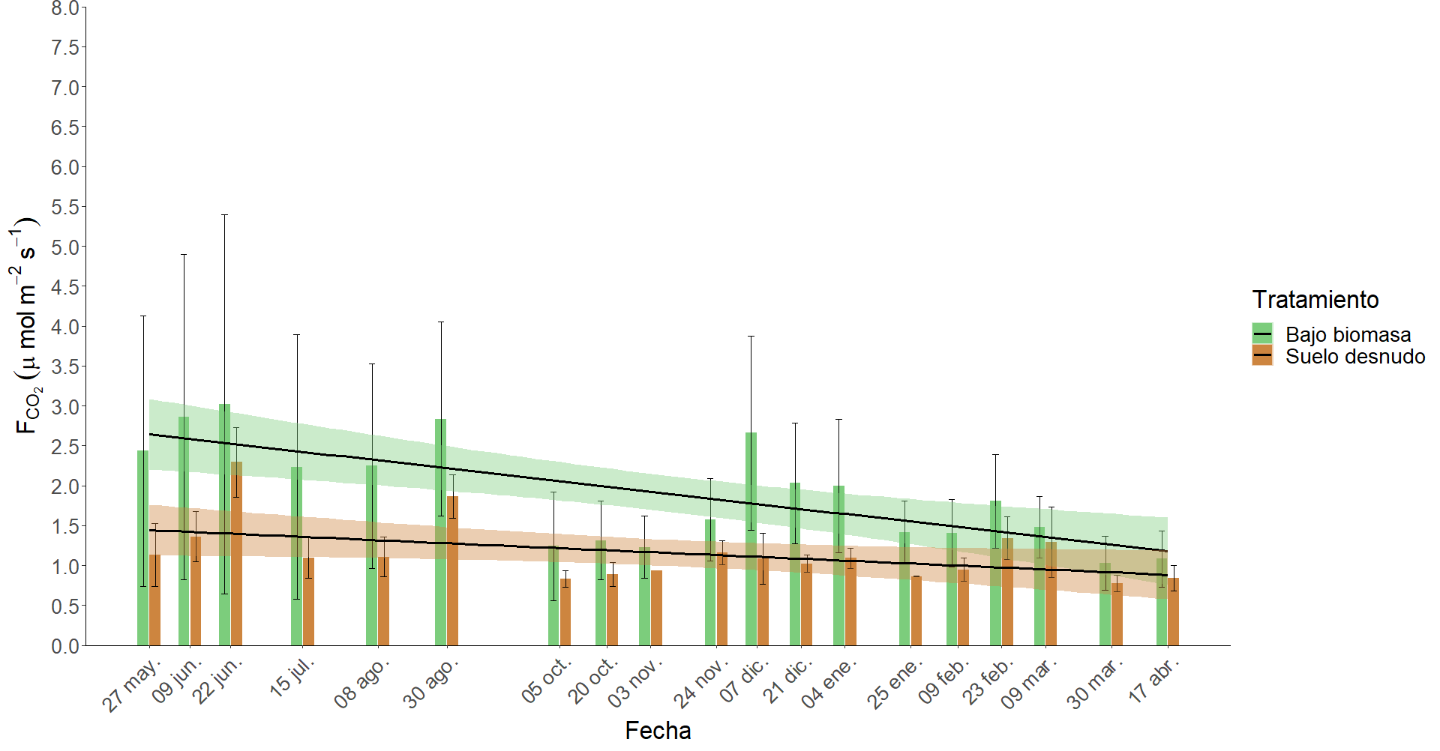
Quercus ilex (Fiñana)

Slide 8
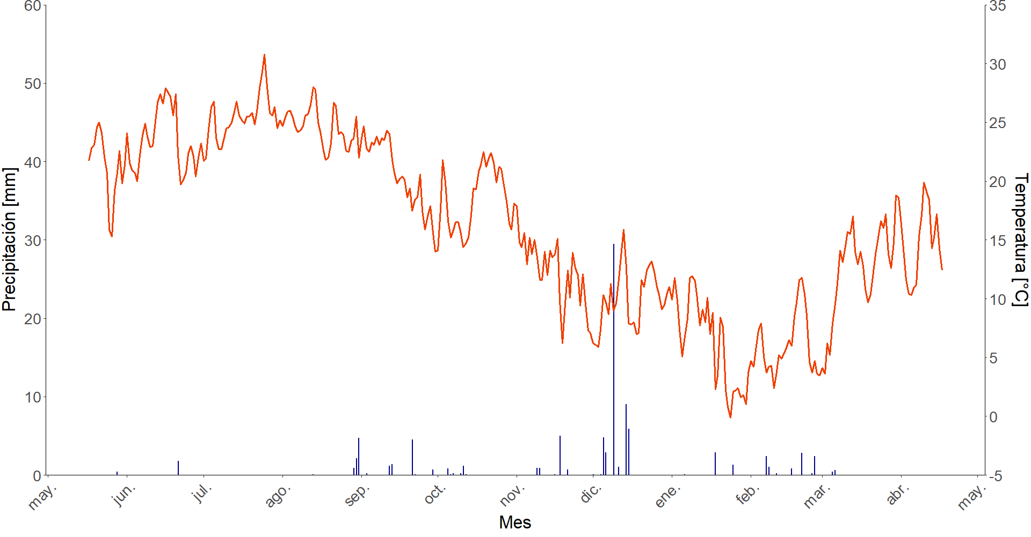
Quercus ilex (Fiñana)

Slide 9
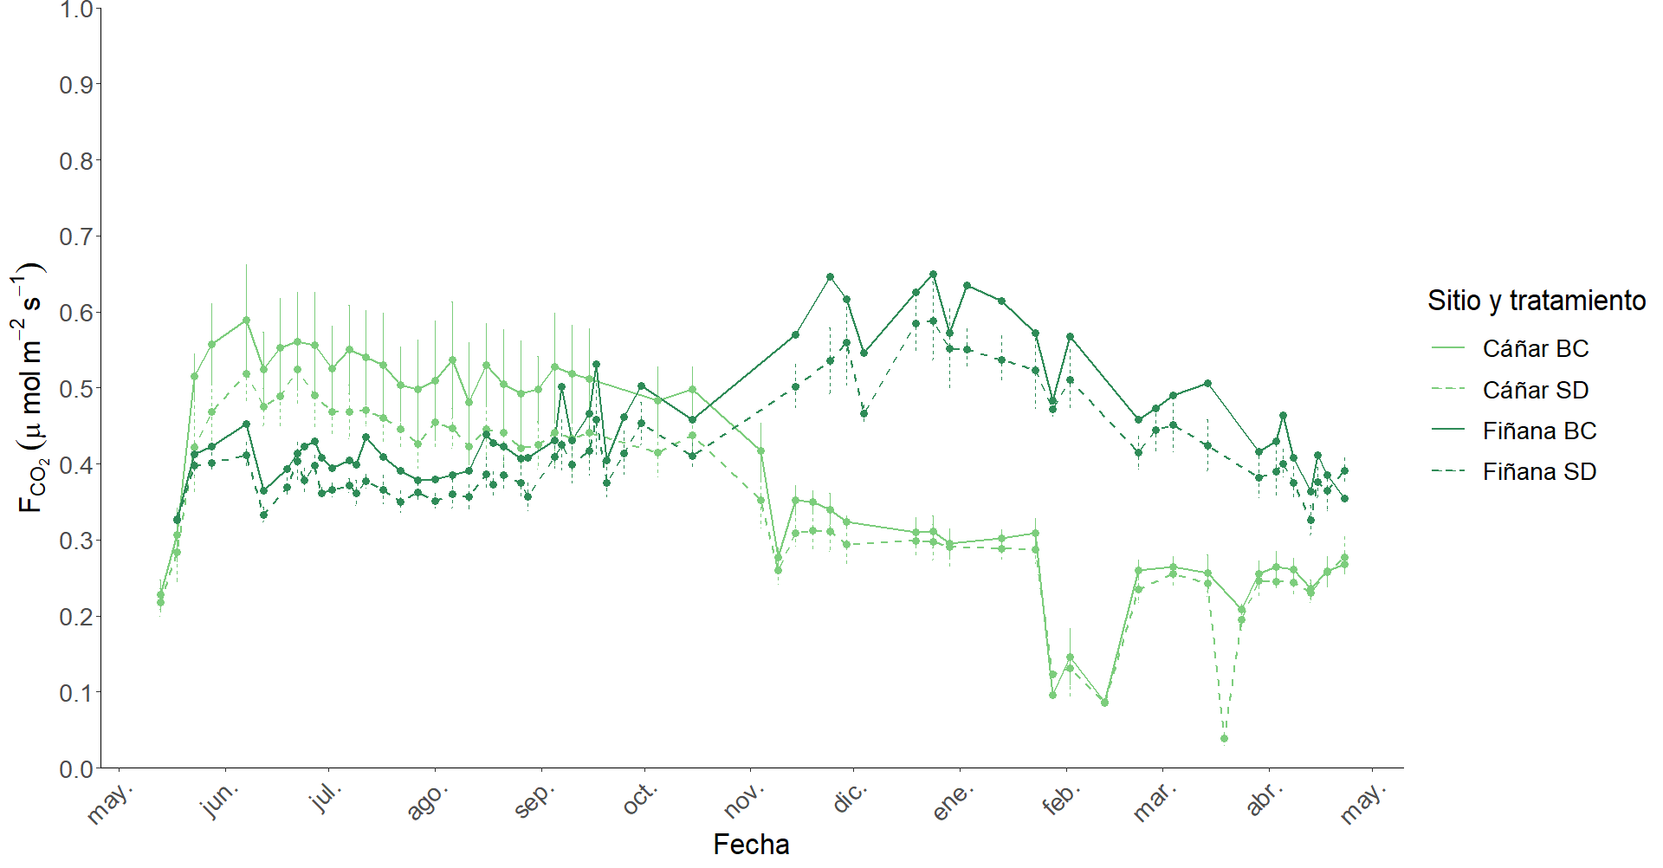
Quercus - NVDI

Slide 10
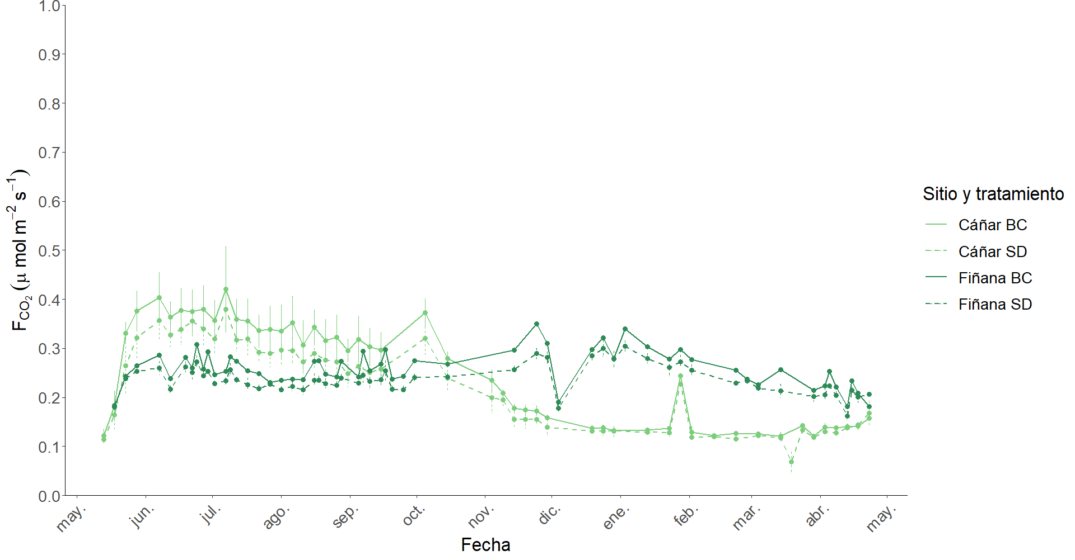
Quercus - EVI

Slide 11
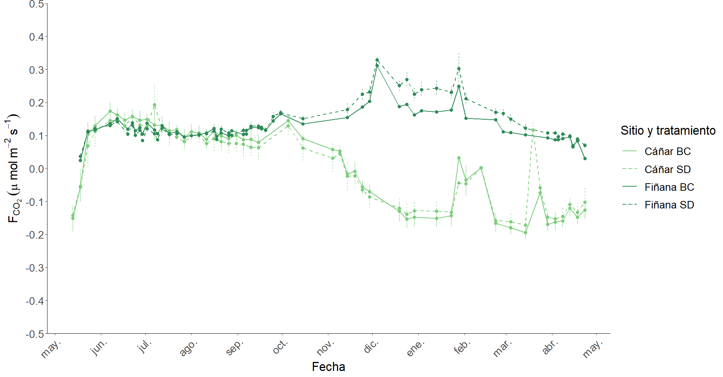
Quercus - LSWI

Slide 12
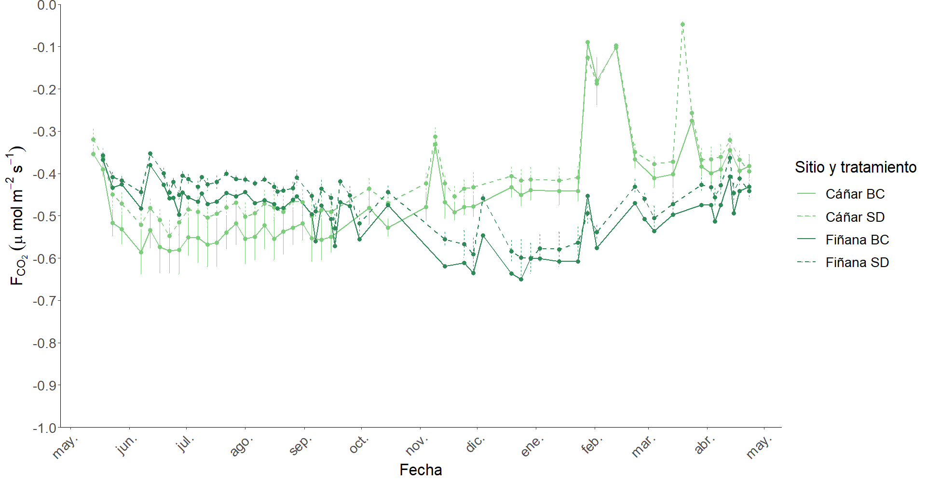
Quercus - NWDI

Slide 13
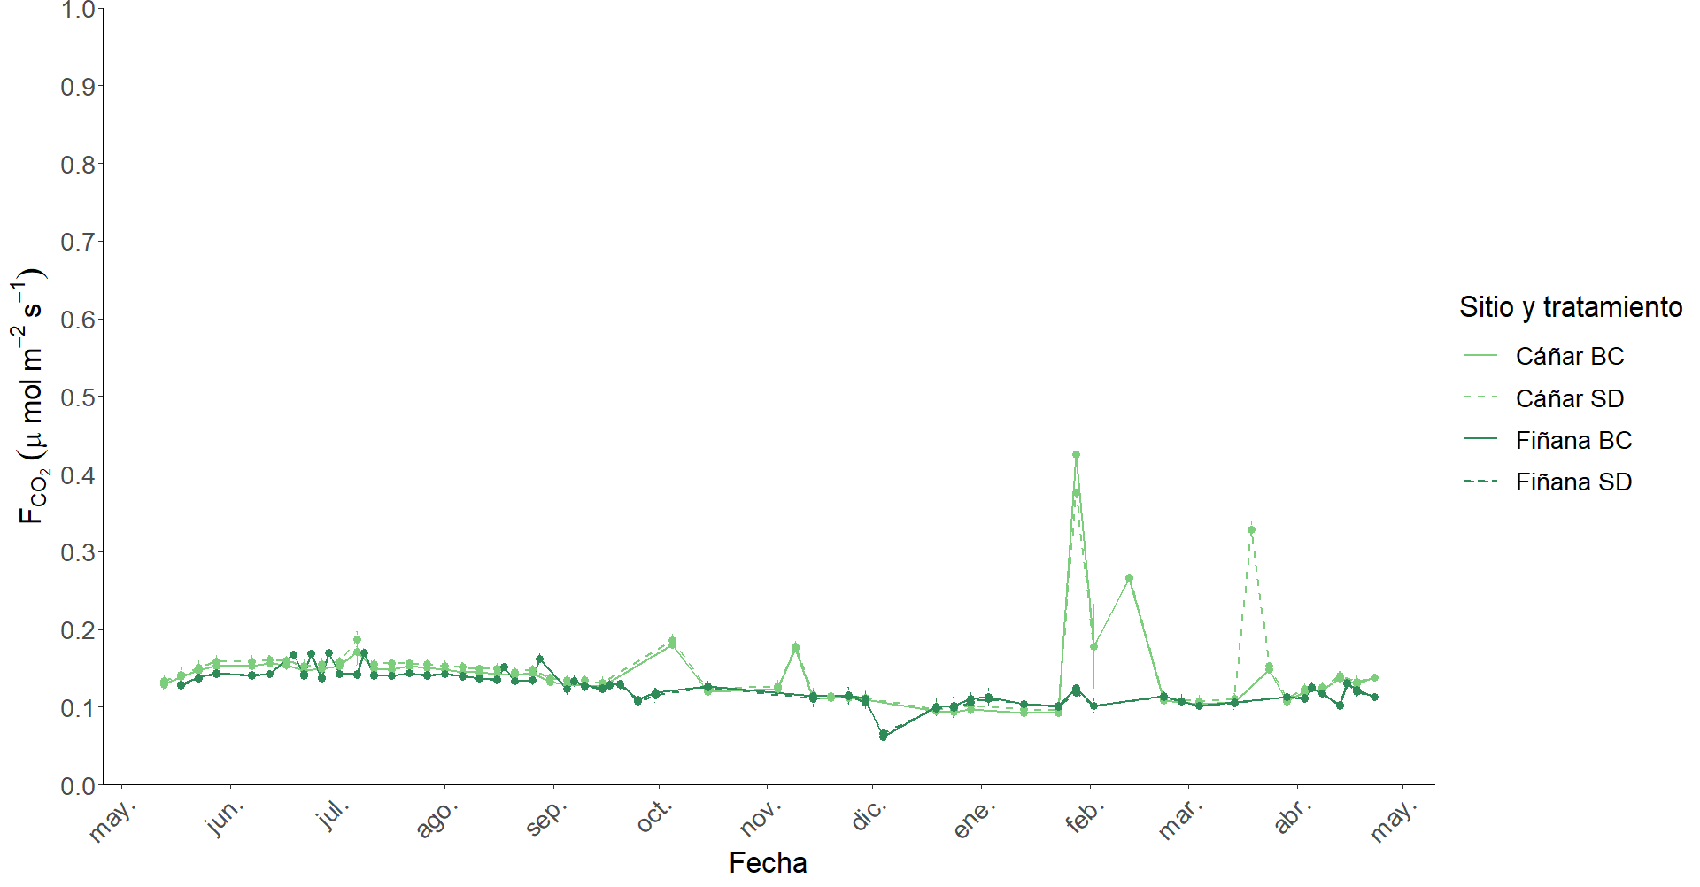
Quercus - Albedo

Slide 14
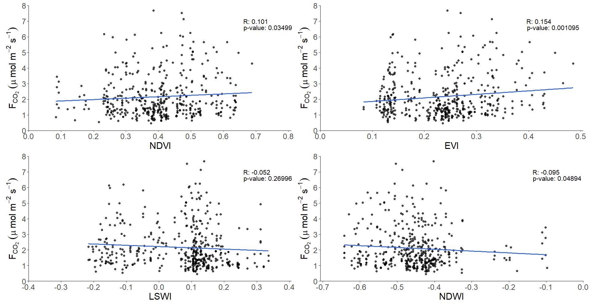
Correlación de flujo in situ vs índices satelitales

Slide 15
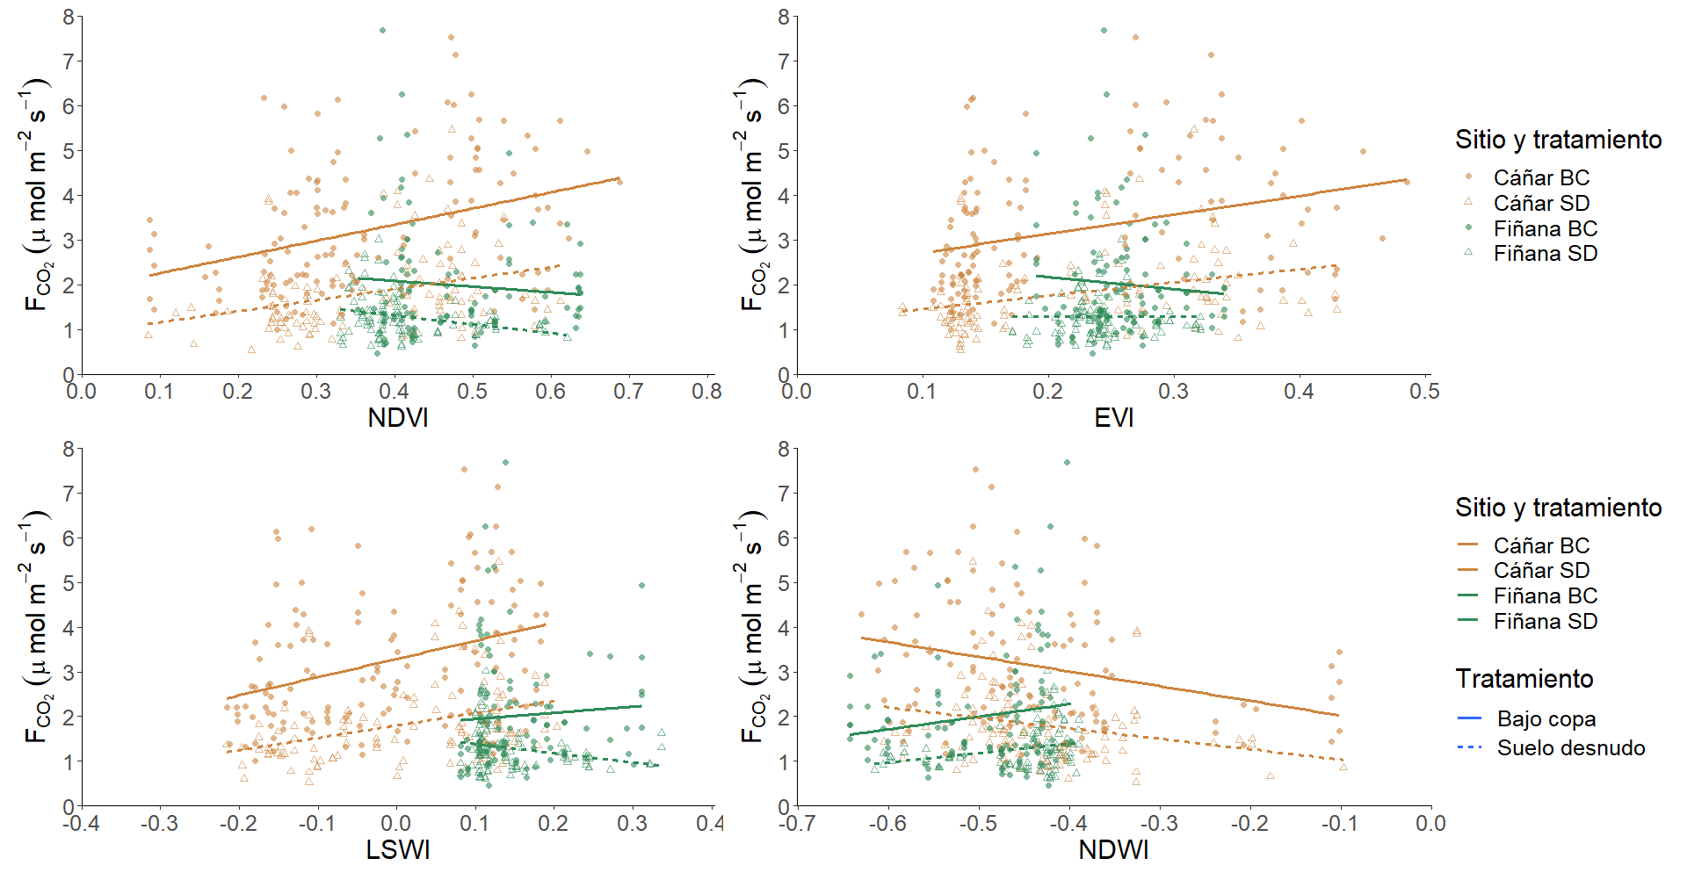
Correlación de flujo in situ vs índices satelitales por sitio y tratamiento según collar

Slide 16

Correlación de flujo in situ vs índices satelitales por sitio y tratamiento según píxel

Slide 17
Correlación de flujo in situ vs índices satelitales por sitio y tratamiento
 | Según collar |  | Según píxel
 | R2 | p-value | R2 | P-value
Cáñar BC NDVI | 0.3622807 | 1.576e-05 | 0.3012173 | 0.0002317
Cáñar SD NDVI | 0.3151178 | 0.001001 | 0.3551281 | 0.0003846
Fiñana BC NDVI | -0.1152591 | 0.2511 | -0.04588825 | 0.7019
Fiñana SD NDVI | -0.2809512 | 0.005558 | -0.06567241 | 0.4668
Cáñar BC EVI | 0.3206245 | 0.0001499 | 0.2668825 | 0.001175
Cáñar SD EVI | 0.3120682 | 0.001128 | 0.3487663 | 0.0004968
Fiñana BC EVI | -0.04308128 | 0.6688 | -0.02812835 | 0.8146
Fiñana SD EVI | -0.003479762 | 0.9732 | 0.04295978 | 0.6343
Cáñar BC LSWI | 0.3599461 | 1.803e-05 | 0.3222916 | 7.707e-05
Cáñar SD LSWI | 0.3579719 | 0.0001649 | 0.3757156 | 0.0001618
Fiñana BC LSWI | 0.06286711 | 0.5323 | 0.2543511 | 0.03108
Fiñana SD LSWI | -0.2493358 | 0.01429 | -0.1183527 | 0.1887
Cáñar BC NDWI | -0.2719523 | 0.002658 | -0.2177817 | 0.01281
Cáñar SD NDWI | -0.2267348 | 0.01943 | -0.2557598 | 0.0119
Fiñana BC NDWI | 0.1579124 | 0.1148 | 0.1032174 | 0.3882
Fiñana SD NDWI | 0.2613175 | 0.01012 | 0.08408651 | 0.3512

Slide 18
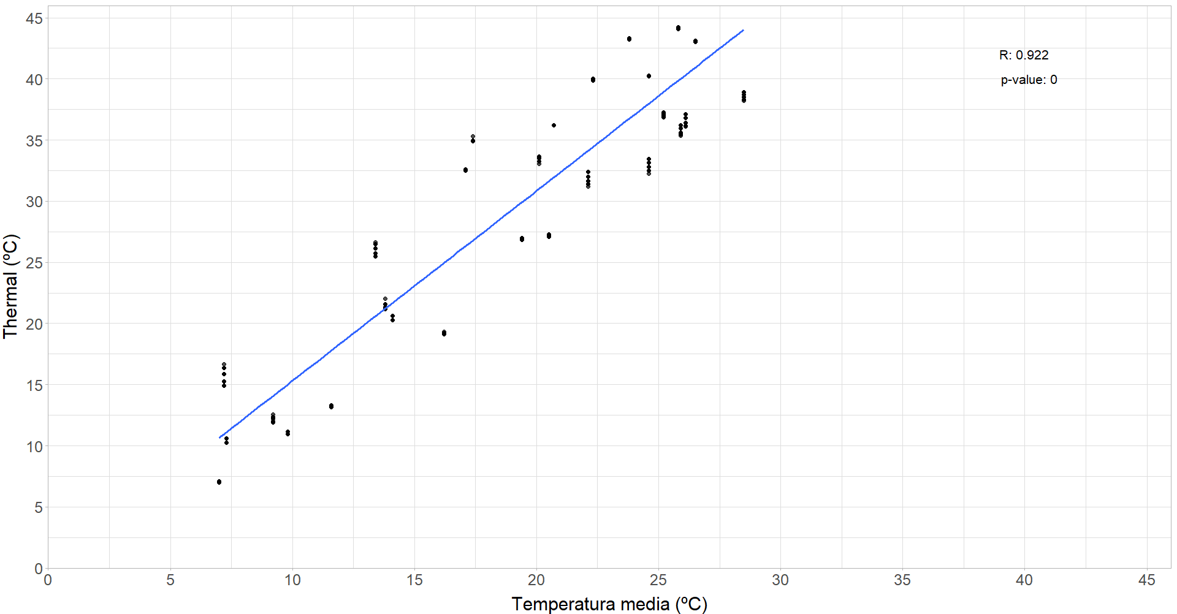
Correlación entre índice thermal y registros de temperatura media

Slide 19
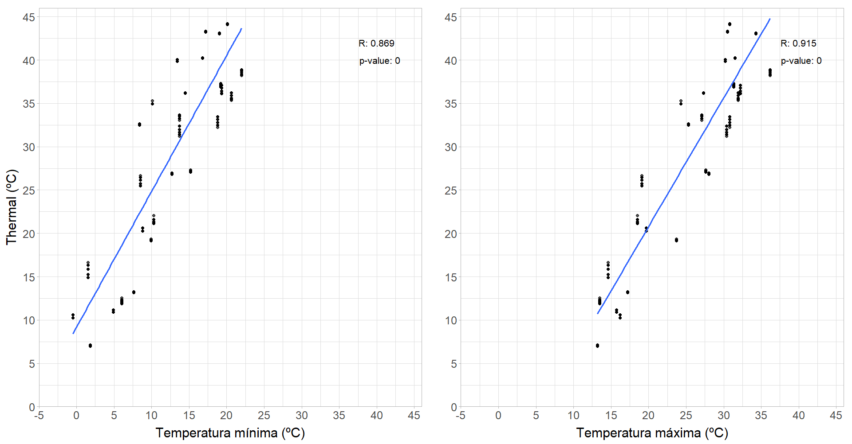
Correlación entre índice thermal y registros de temperatura mínima y media

Slide 20
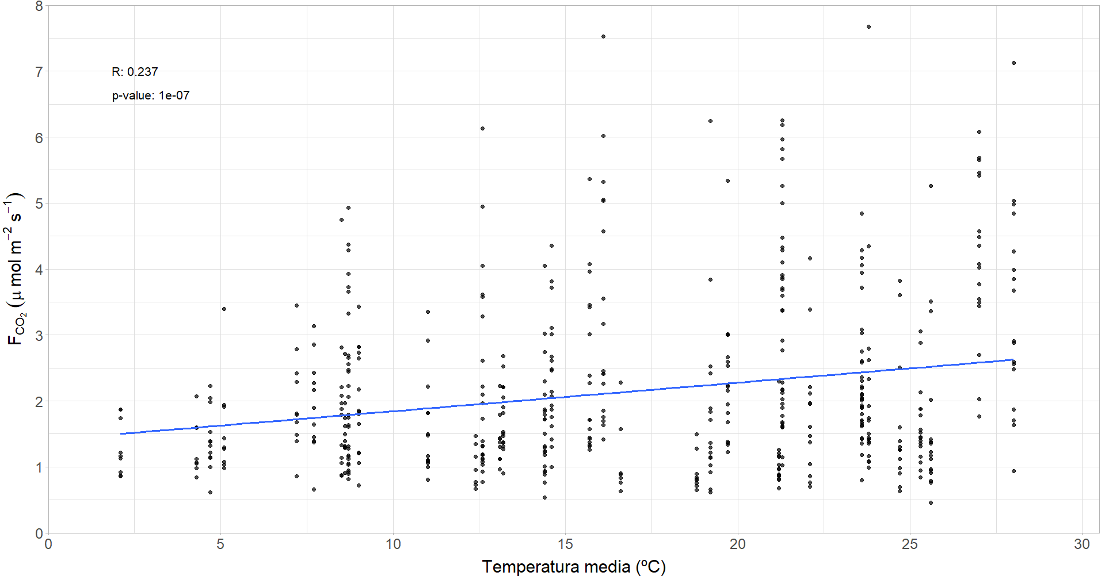
Correlación entre flujo in situ y temperatura

Slide 21
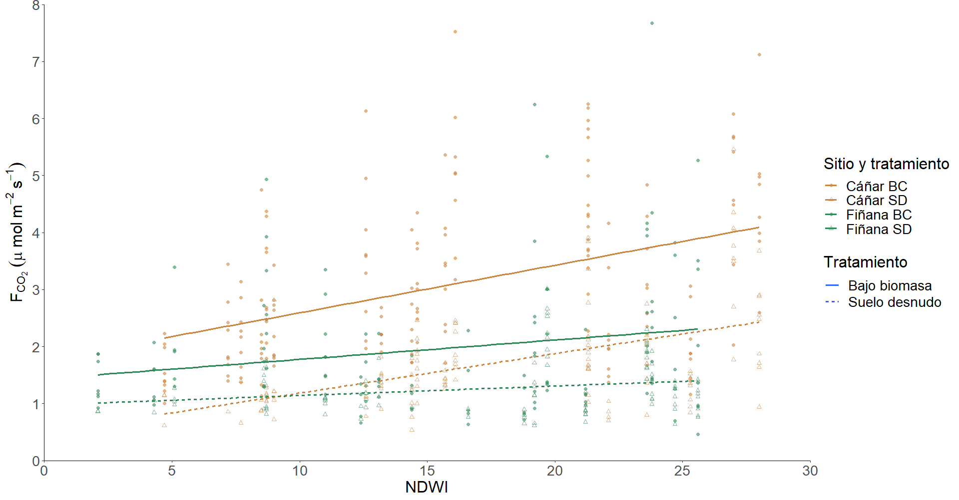

Correlación entre flujo in situ y temperatura por sitio y tratamiento

Slide 22
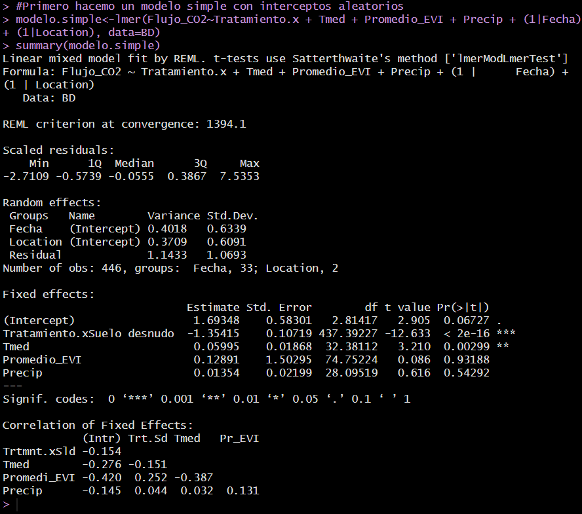
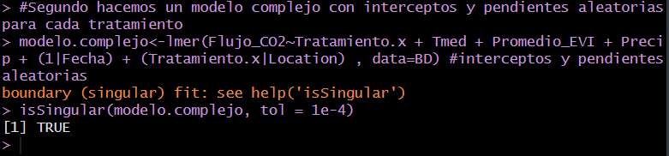
Análisis estadístico - LMM

Slide 23
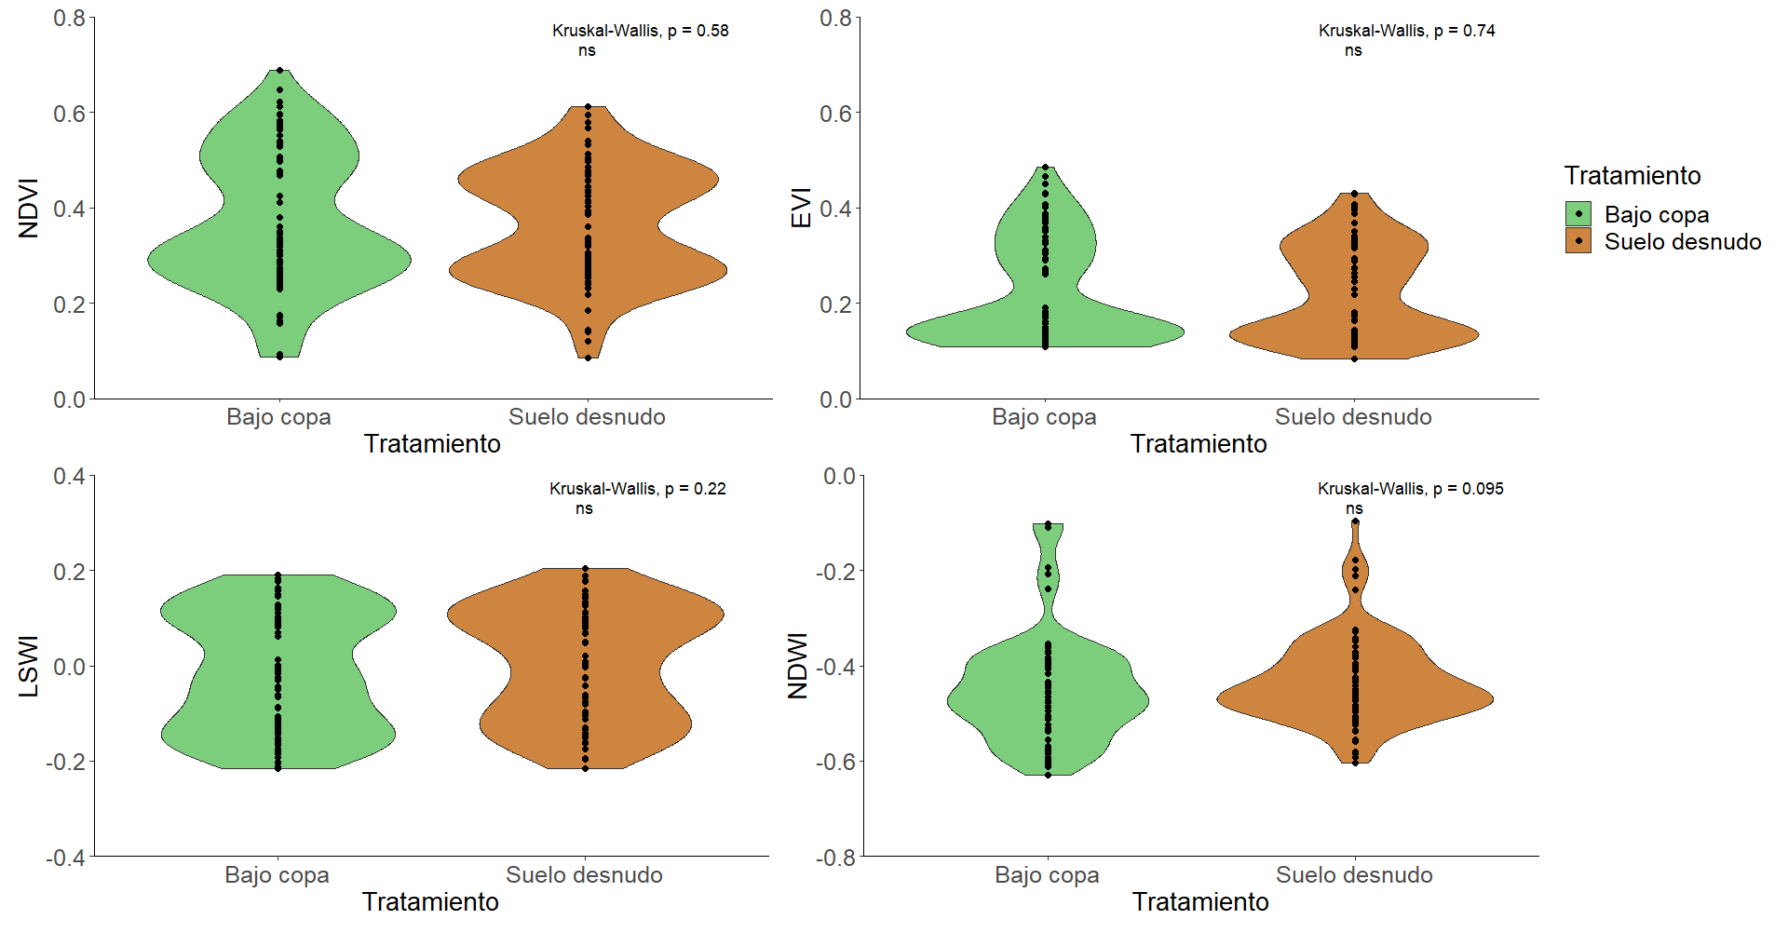
Análisis estadístico – Kruskal Wallis para índices satelitales en Cánar

Slide 24
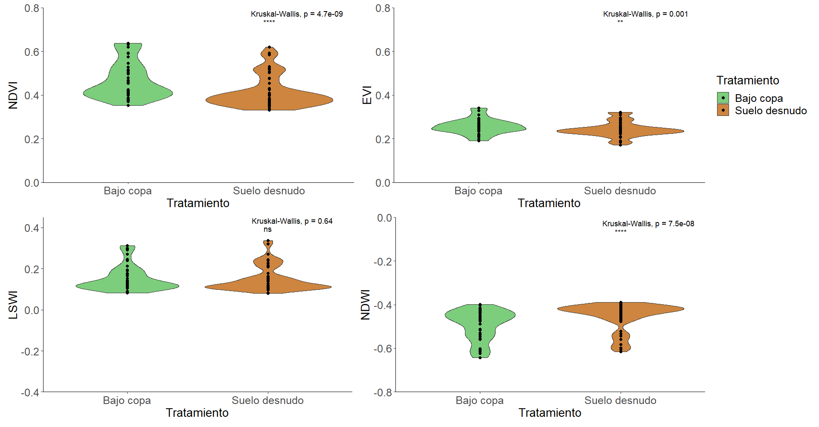
Análisis estadístico – Kruskal Wallis para índices satelitales en Fiñana

